Slide 1
স্বাগতম

Slide 2
শিক্ষক পরিচিতি
নির্মল কুমার রায়
সহকারী শিক্ষক
কালীগঞ্জ সরকারী প্রাথমিক বিদ্যালয়
দেবীগঞ্জ, পঞ্চগড়।

Slide 3
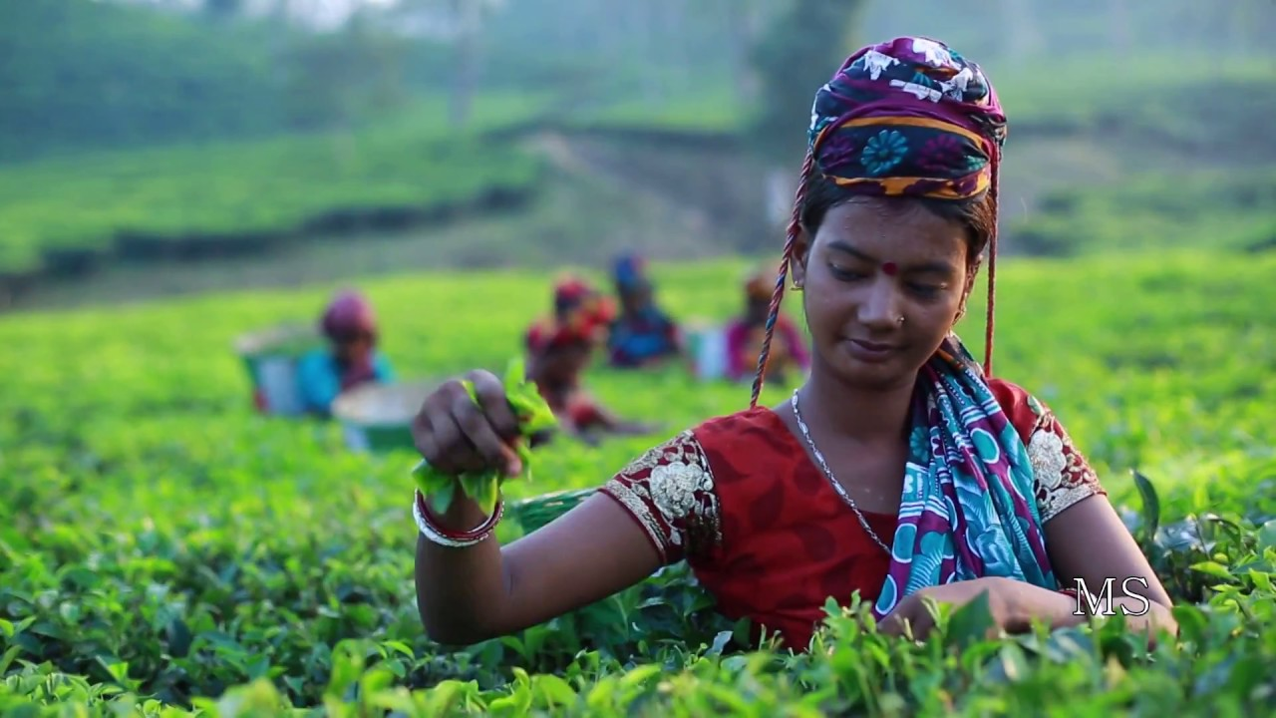
পাঠ পরিচিতি
শ্রেণিঃ পঞ্চম
বিষয়ঃ বাংলাদেশ ও বিশ্বপরিচয়
পাঠঃ আমাদের অর্থনীতিঃ কৃষি ও শিল্প
পাঠ্যাংশঃ পাট, চা ও তামাক।
সময়ঃ ৪০ মিনিট
তারিখঃ ১৫ই নভেম্বর ২০২০ইং

Slide 4
শিখনফল
এ পাঠ শেষে শিক্ষার্থীরাঃ-
১৫.৩.১ বাংলাদেশের প্রধান প্রধান কৃষিজাত দ্রব্য সম্পর্কে বলতে পারবে।
১৫.৩.২ বাংলাদেশ যে একটি কৃষি প্রধান দেশ বলতে পারবে।

Slide 5
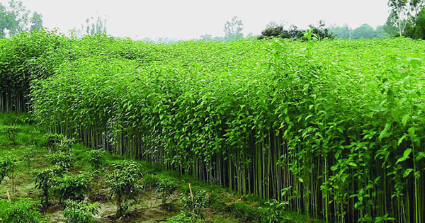
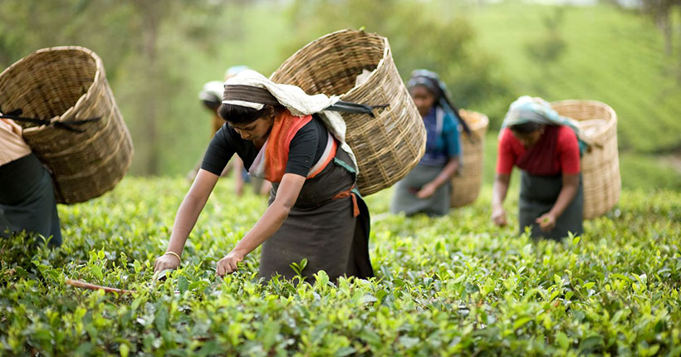
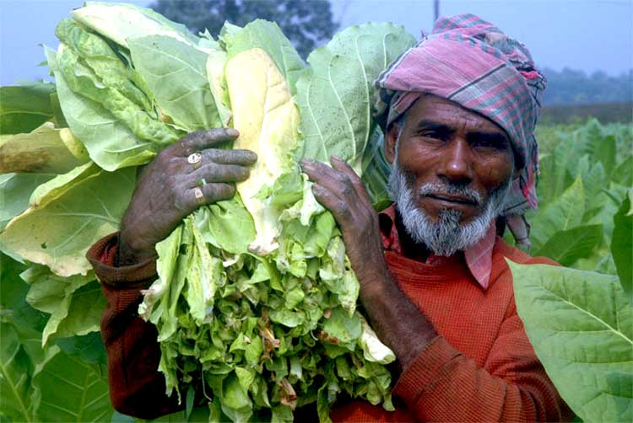
এসো কয়েকটি ছবি দেখি
পাট
চা
তামাক

Slide 6
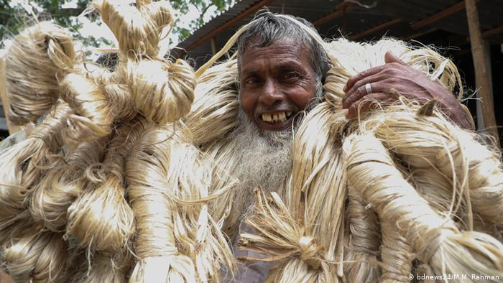
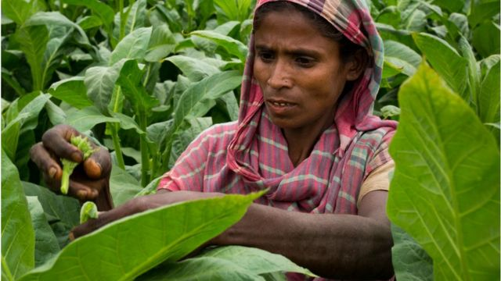

Slide 7
প্রশ্নঃ অর্থকরী ফসল কাকে বলা হয়?
উত্তরঃ যেসব কৃষিপণ্য বিদেশে রপ্তানি করে বৈদেশিক মুদ্রা অর্জন করা হয়।
প্রশ্নঃ বাংলাদেশের প্রধান অর্থকরী ফসল কী?
উত্তরঃ পাট।
প্রশ্নঃ বংলাদেশের কোন জেলায় বেশি তামাক চাষ হয়?
উত্তরঃ রংপুর।
পূর্বজ্ঞান যাচাই

Slide 8
পাঠের শিরোনামঃ
আমাদের অর্থনীতিঃ কৃষি ও শিল্প
পাঠ্যাংশঃ পাট, চা ও তামাক

Slide 9
শিক্ষার্থীরা প্রত্যেকে তোমরা তোমাদের পাঠ্য বইয়ের ৩৪ পৃষ্টার (৩) অংশটুকু নীরবে পড়।

Slide 10
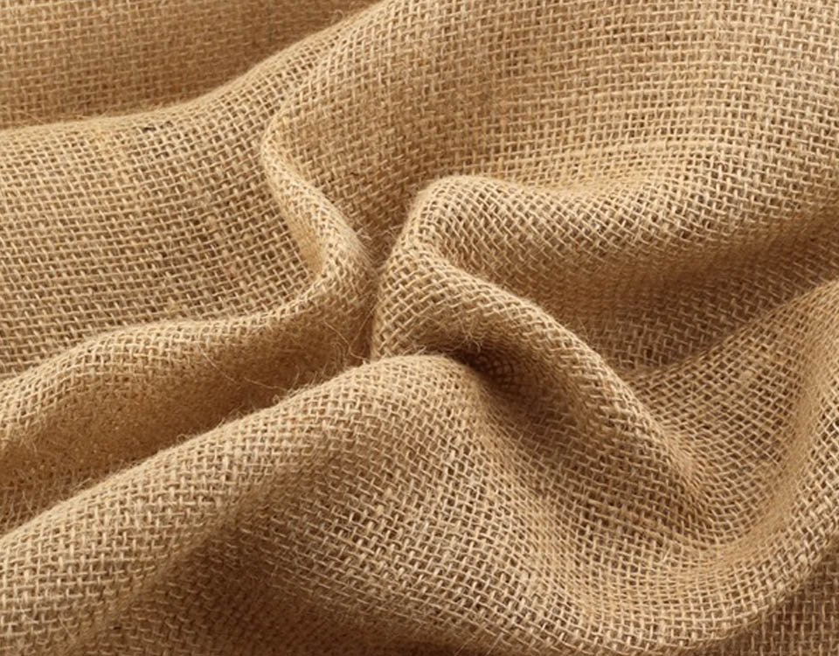
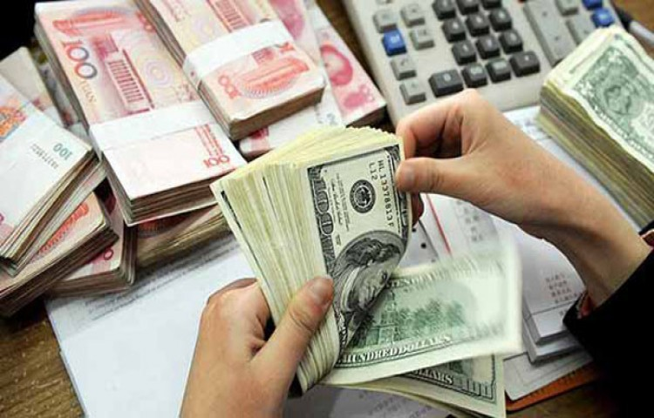
যেসব কৃষিপণ্য বিদেশে রপ্তানি করে বৈদেশিক মুদ্রা উপার্জন করা হয়, সেগুলোকে অর্থকরী ফসল বলে।

Slide 11
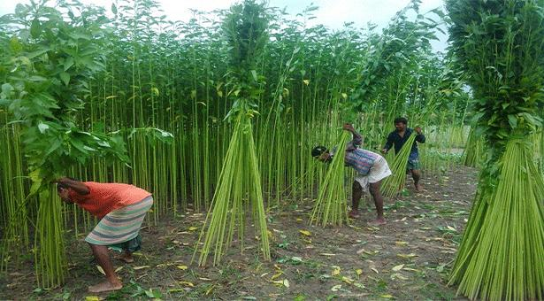
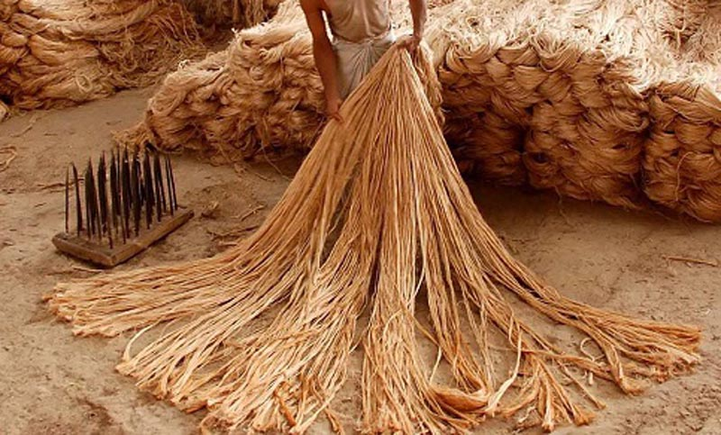
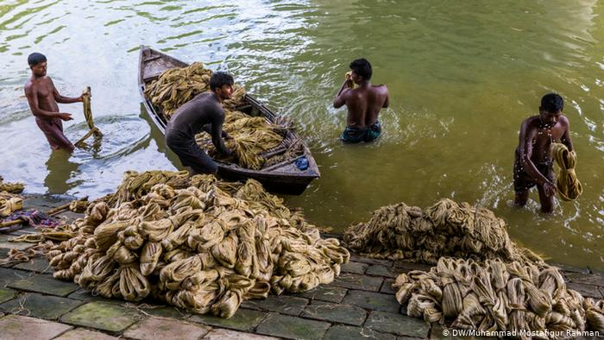
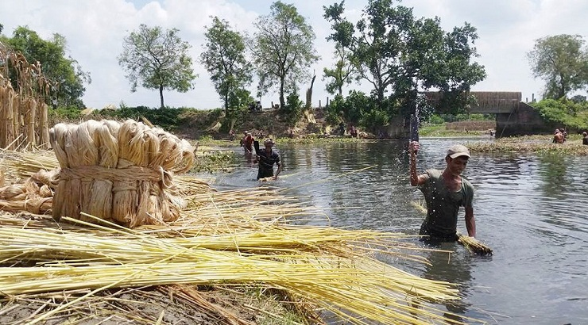
পাট
পাট হলো আমাদের প্রধান অর্থকরী ফসল। বিশ্বে ভারতের পরে বাংলাদেশেই সবচেয়ে বেশি পাট উৎপন্ন হয়। বাংলাদেশের ময়মনসিংহ, ফরিদপুর, কুমিল্লা, পাবনা, কুষ্টিয়া, যশোর ও নওগাঁ জেলায় বেশি পাট উৎপন্ন হয়। পাটকে ‘সোনালী আঁশ’ বলা হয়। পাট দিয়ে রশি ও চটের থলে বা বস্তা তৈরি হয়। পাট রপ্তানি করে বাংলাদেশ প্রচুর পরিমান বৈদেশিক মুদ্রা অর্জন করে। আমাদের জলবায়ু পাট চাষের জন্য বিশেষ উপযোগী।

Slide 12
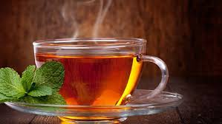
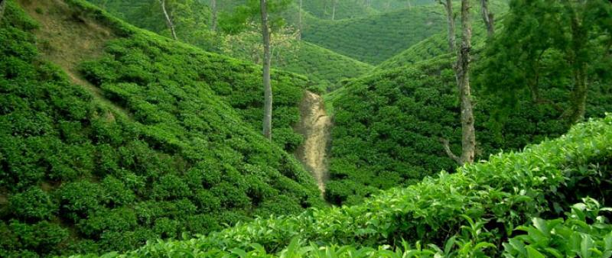
চা
বাংলাদেশের অর্থনীতিতে চা গুরুত্বপূর্ণ ভূমিকা পালন করে। বাংলাদেশের সিলেট ও চট্টগ্রামে চা বেশি উৎপন্ন হয়। তবে বর্তমানে দিনাজপুর ও পঞ্চগড় জেলাতেও চা চাষ হচ্ছে। বাংলাদেশের চায়ের বিশেষ সুনাম থাকায় বিদেশে এর চাহিদা রয়েছে। চা রপ্তানি করে বাংলাদেশ অনেক বৈদেশিক মুদ্রা অর্জন করে।

Slide 13
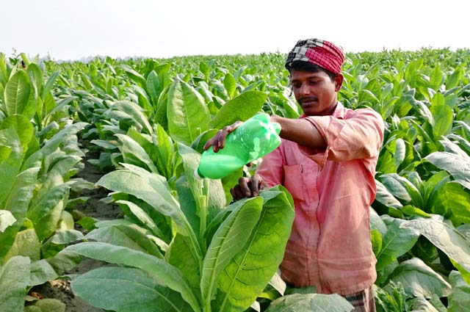
তামাক
বাংলাদেশের অনেক অঞ্চলে তামাক চাষ হয়। তবে রংপুর জেলায় তামাকের চাষ বেশি হয়। সিগারেট ও বিড়ি তৈরিতে তামাক ব্যবহার করা হয়। বাংলাদেশে উৎপন্ন তামাকের বেশির ভাগ রপ্তানি করা হয়। তামাক মানুষের স্বাস্থ্যের জন্য ক্ষতিকর, তাই তামাক চাষে নিরুৎসাহিত করা হচ্ছে।

Slide 14
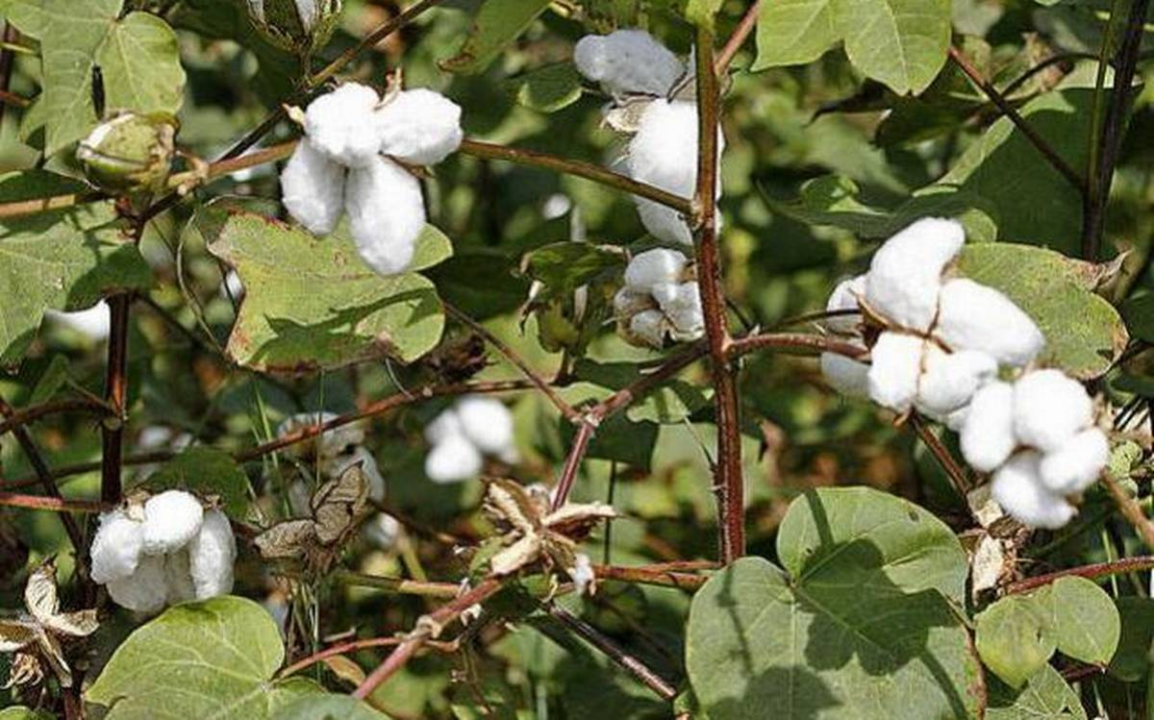
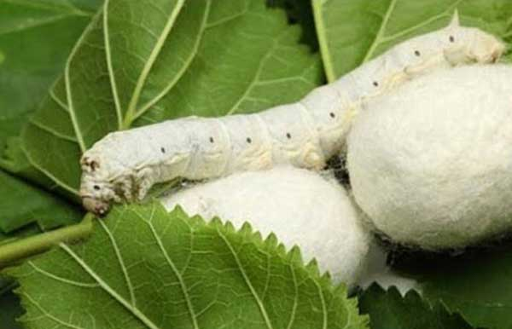
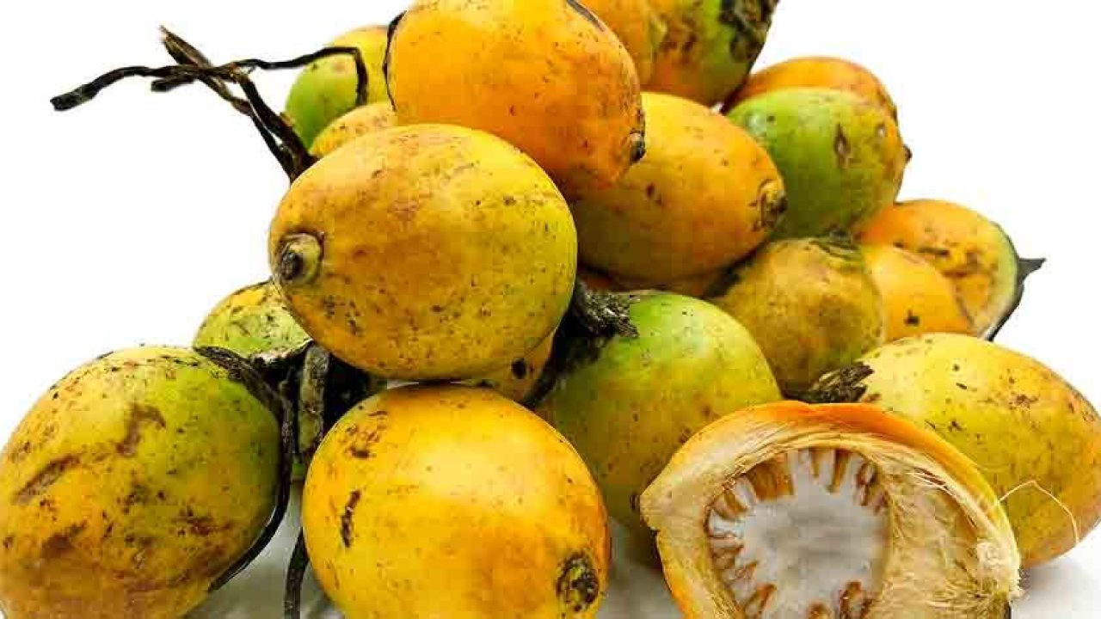
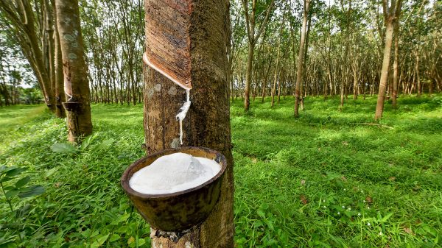
বাংলাদেশের অন্যান্য অর্থকরী ফসলের মধ্যে তুলা, রেশম, সুপারি ও রাবার উল্লেখযোগ্য।

Slide 15
দলীয় কাজ
বাংলাদেশের কোন কোন জেলায় বেশি পাট উৎপন্ন হয় লিখ।
পাট দিয়ে তৈরি কয়েকটি দ্রব্যের নাম লিখ।
বকুল দল
জবা দল

Slide 16
মূল্যায়ন
১। ‘সোনালী আঁশ’ বলা হয় কাকে?
২। পাট উৎপাদনে বিশ্বে বাংলাদেশের অবস্থান কত?
৩। বাংলাদেশের কোন কোন জেলায় বেশি চা উৎপন্ন হয়?
৪। তামাক চাষকে কেন নিরুৎসাহিত করা হয়?

Slide 17
বাড়ির কাজ
পাটকে কেন ‘সোনালী আঁশ’ বলা হয় দশটি বাক্যে লিখে নিয়ে এসো।

Slide 18
সবাইকে ধন্যবাদ

